Slide 1
Итоги проведения областной профилактической недели от несчастных случаев и детского травматизма
«Жизнь! Здоровье! Красота!»
ГОКУ «Школа – интернат № 8 г. Иркутска»

Slide 2
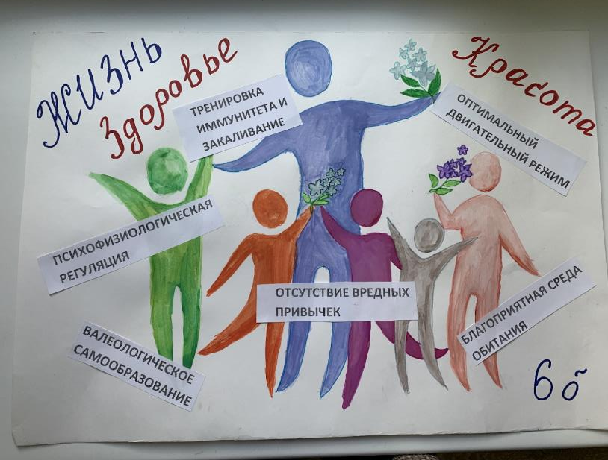
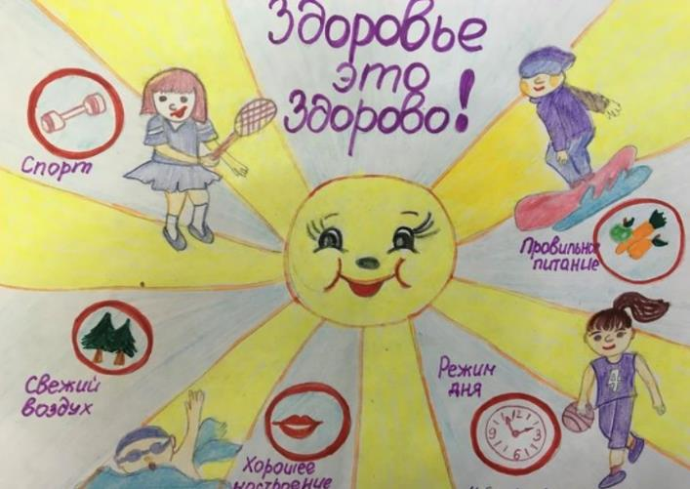
Конкурс рисунков и плакатов
«Жизнь! Здоровье! Красота!»

Slide 3
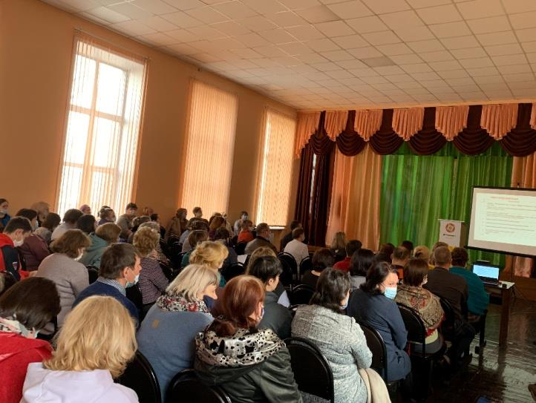
Совещание
«О сохранности жизни, здоровья обучающихся и профилактике несчастных случаев в образовательном процессе»

Slide 4
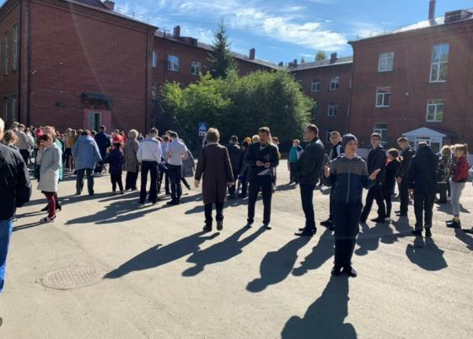
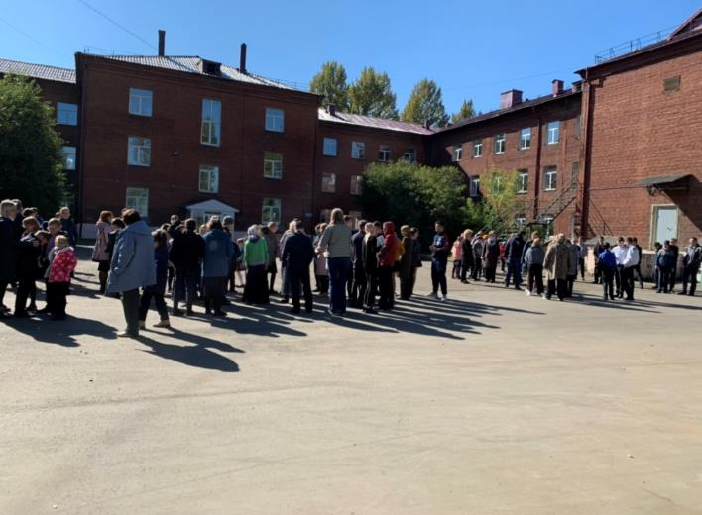
«План эвакуации из школы при пожаре»

Slide 5
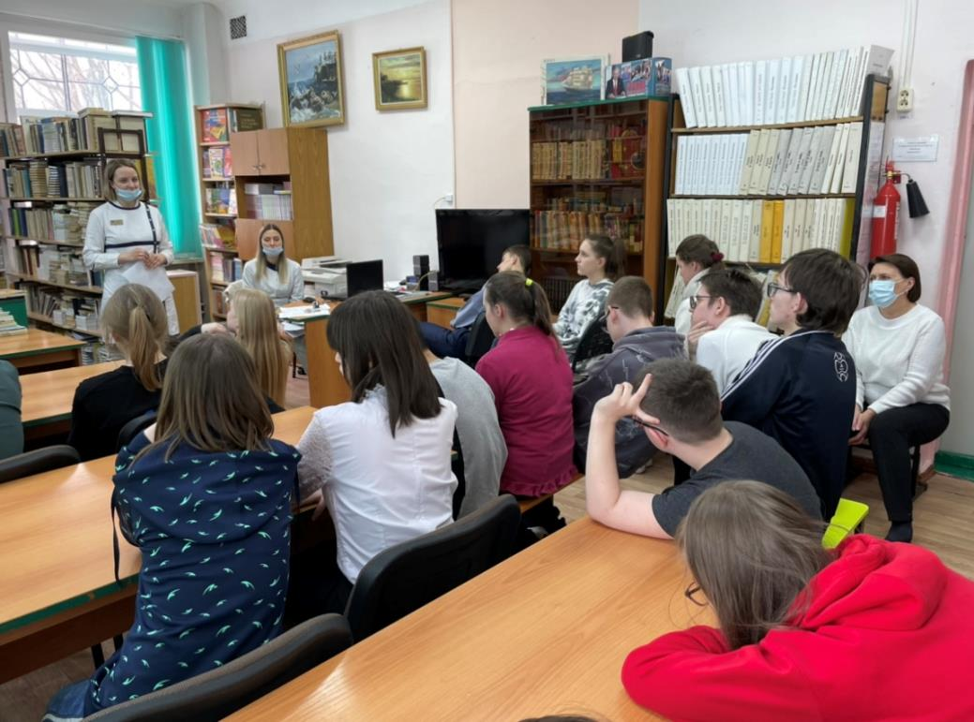
Беседа «Виды травматизма и их профилактика»

